Slide 2
一 进位加法和退位减法
第1课时 9加几

Slide 3
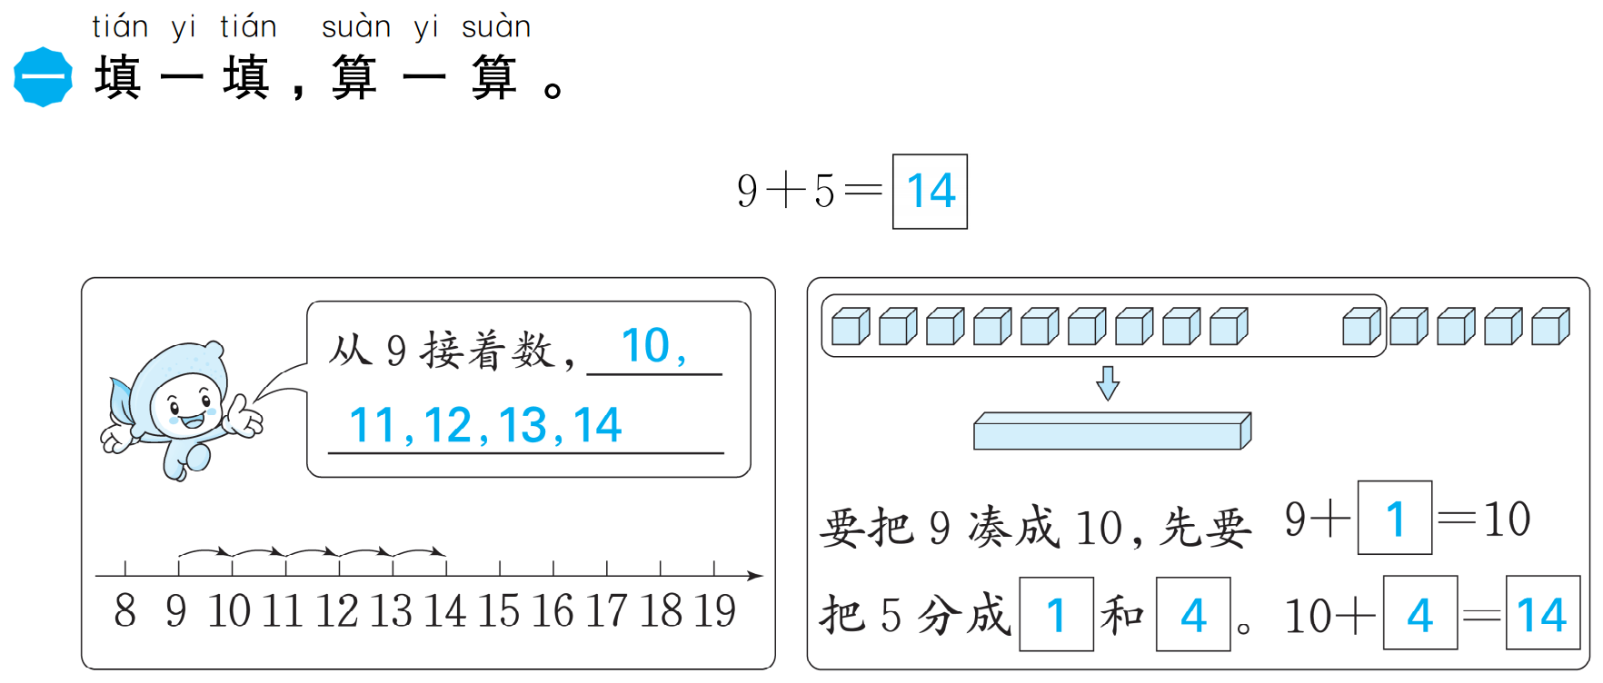

Slide 4
